Slide 1
Особенности работы педагога-психолога с тревожными детьми дошкольного возраста.
Подготовила педагог-психолог
МАДОУ Детский сад №51
Анастасия Колупаева

Slide 2
Э.И. Осипук
Т.М Грабенко
Т.Д. Зинкевич-Евстигнеева
Н.В. Кузуб
Н.А. Сакович
О.И. Логинова
Песочная терапия - научно обоснованный метод креативной терапии, проверенный многолетней практикой квалифицированных специалистов.

Slide 3
Тревожные дети – это обычно очень не уверенные в себе дети, с неустойчивой самооценкой. Постоянно испытываемое ими чувство страха перед неизвестным приводит к тому, что они крайне редко проявляют инициативу.

Slide 4
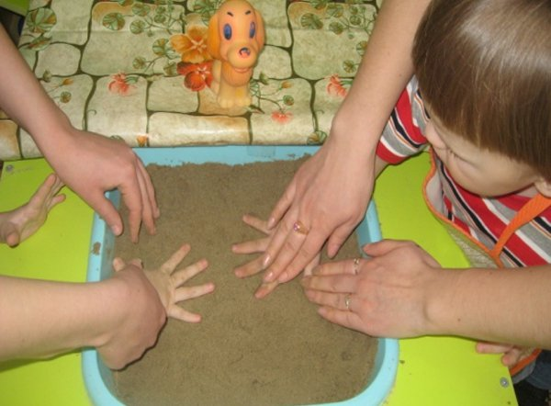
Цель песочной терапии - не менять и не переделывать ребенка, не учить его специальным поведенческим навыкам, а дать ребенку возможность быть самим собой.
Формы и варианты песочной терапии определяются особенностями конкретного ребенка, специфическими задачами работы и ее продолжительностью.

Slide 5
Что же происходит с ребёнком, когда он играет в песок? Песок - идеальная развивающая среда, где можно творить без страха, что-либо сломать или испортить.

Slide 6
Перенос традиционной педагогической деятельности в песочницу даёт больший воспитательный и образовательный эффект, нежели стандартные формы обучения
В системе традиционных и нетрадиционных методов коррекции всё больше места занимают специальные техники, одни из которых - песочная терапия.

Slide 7
Во – первых, существенно усиливается желание ребёнка узнать что-то новое, экспериментировать и работать самостоятельно.
Во – вторых, в песочнице мощно развивается «тактильная» чувствительность, как основа развития «ручного интеллекта».
В – третьих, в игре с песком более гармонично и интенсивно развиваются все высшие психические функции (память, мышление, восприятие, внимание, а также речь и моторика.
В – четвёртых, совершенствуется развитие предметно – игровой деятельности, что в дальнейшем способствует развитию сюжетно – ролевой игры и коммуникативных навыков ребёнка.
В – пятых, песок, как и вода, способен «заземлять» отрицательную энергию. Это его свойство особенно востребовано в работе с «особыми» детьми: дети с нарушениями речи, агрессивные дети, тревожные дети и др.

Slide 8
Использование песочной игротерапии даёт положительные результаты:
- Взаимодействие с песком стабилизирует эмоциональное состояние: возбуждённые дети успокаиваются, становятся спокойнее. Наряду с развитием тактильно – кинестетической чувствительности и мелкой моторики можно научить детей прислушиваться к себе и проговаривать свои ощущения. А это в свою очередь способствует развитию речи, произвольного внимания и памяти.

Slide 9
Использование песочной игротерапии даёт положительные результаты:
- Удаётся наладить эмоциональное общение детей со сверстниками и взрослыми;
- Песочная игротерапия имеет огромное значение для достижения положительного эмоционального благополучия, так как затрагивает чувства, эмоции ребёнка и позволяет выстроить индивидуальную траекторию развития ребёнка;

Slide 10
Использование песочной игротерапии даёт положительные результаты:
- Оказывается положительное влияние на развитие речи, мышления, познавательных процессов и творческих способностей детей;
- Вызывает положительные эмоции (радость, удивление). Снижает негативные проявления (страх, тревожность) и уменьшает проявление отрицательных эмоций (злость, гнев, обида);
- Совершенствует гуманные чувства детей, делает их добрее. Учит их выражать свои эмоции в безобидной форме.

Slide 11
Песочная терапия на световых столах
взаимодействие ребенка с песком позволяет уменьшить внутреннюю тревогу,
преодолеть негативизм,
снять эмоциональное напряжение,
устранить страхи,
развить сенсомоторные навыки,
тем самым подготовить почву для конструктивного взаимодействия.
Игра на песке может служить тревожному ребенку жизненно важной поддержкой,
а также средством выражения себя на доступном уровне.

Slide 12
1
Повышение самооценки
2
Обучение ребенка умению управлять собой в конкретных, наиболее волнующих его ситуациях.
3
Мышечное расслабление

Slide 13
Упражнение «Веселый - грустный - сердитый - испуганный»
Цели использования: знакомство детей с основными эмоциями; обучение определению эмоционального состояния и его отражению вербально и невербально; помощь в осознании переживаемых эмоций.
Форма проведения: групповая.
Детям предлагается нарисовать песком на световом столе животных, выражающих разные эмо­ции (радость, злость, испуг, обиду, удивление). Потом каждый из них по очереди рассказывает:
• кого он нарисовал;
какое настроение у нарисованного животного;
что оно чувствует;
что с ним случилось и почему;
что можно ему посоветовать.

Slide 14
Упражнение «Мое настроение»
Цели использования: ознакомление детей с основными эмоциями; обучение определению эмоционального состояния и отражение его вербально и невербально; помощь в осознании испытываемых эмоций.
Форма проведения: групповая.
Дополнительные материалы: зеркала в безопасной оправе, карточки-пиктограммы эмо­циональных состояний.
Детям раздаются небольшие зеркала и карточки - пиктограммы эмоциональных стояний. Психолог просит их выразить на лице ту эмоцию, которую они увидели на карточке, и по­смотреть на себя в зеркало. Детям нужно запомнить свое отражение в зеркале, а затем нарисовать его песком на световом столе. После рисования каждый ребенок рассказывает о своем рисунке:
какое настроение он изобразил;
в каких ситуациях (случаях) он испытывает подобные чувства;
• что можно ему посоветовать.

Slide 16
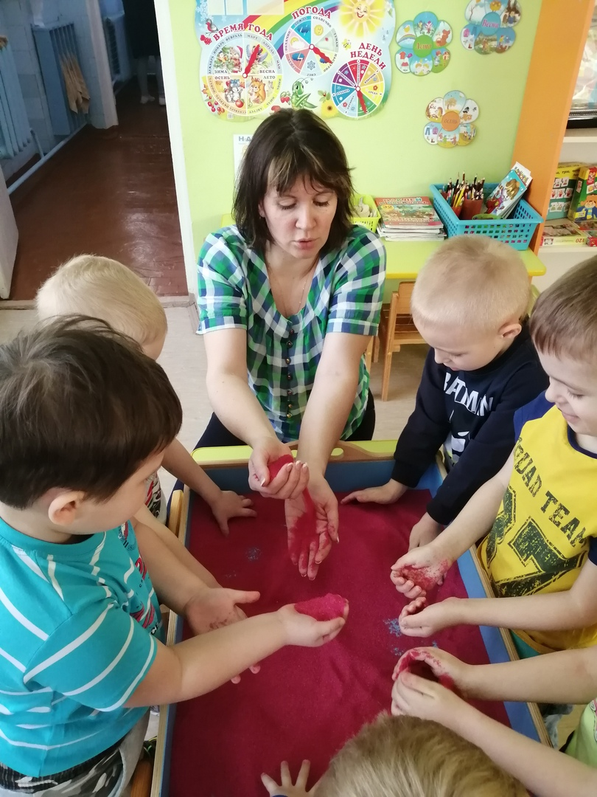

Slide 17
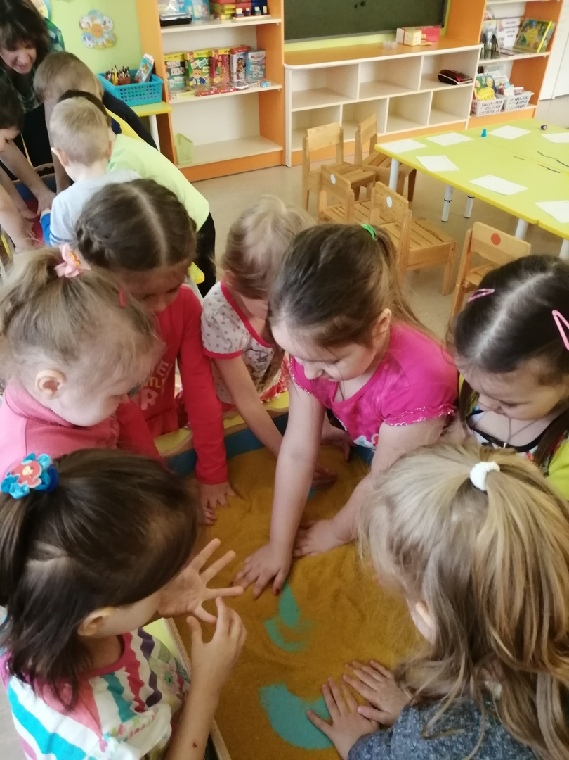
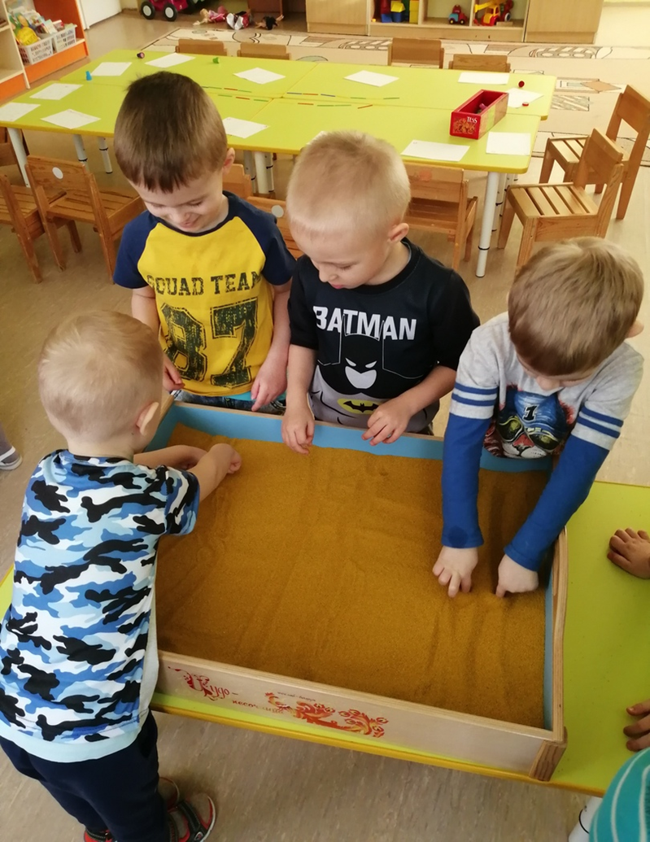

Slide 18
Рисование песком стабилизирует эмоциональное со­стояние ребенка, развивает тактильно-кинестетическую чув­ствительность, мелкую моторику, речь, произвольность вни­мания и память. В ходе работы с песком дети начинают прислушиваться к себе и проговаривать свои ощущения, полу­чая первый опыт саморефлексии, учатся понимать самих себя и других людей.

